Slide 1
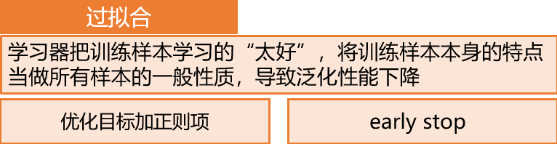
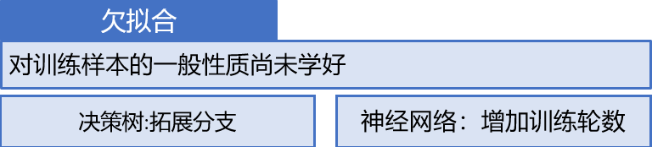
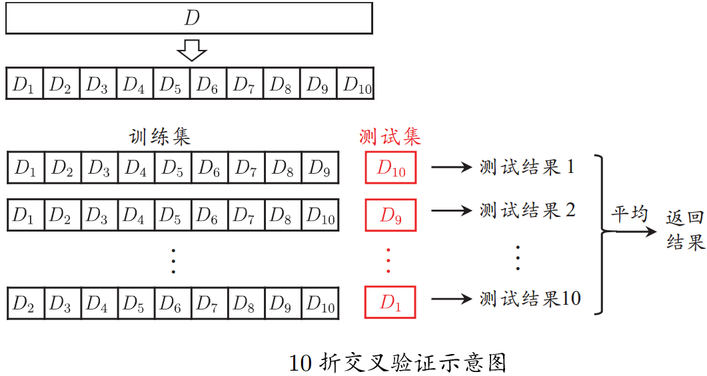
期中1：(10分)给定二分类数据集$D=\left\{\left(x_{1},y_{1}\right),…,\left(x_{m},y_{m}\right)\right\}$，假设有分类算法SVM、多层感知机、决策树，请通过实验方法比较这三个算法的优劣性.
模型评估，数据集划分，评价指标选择(度量)
1.模型评估：给定二分类数据集$D=\left\{\left(x_{1},y_{1}\right),…,\left(x_{m},y_{m}\right)\right\}$，测试算法在训练集和测试集上的误差，经验误差和泛化误差。
2.数据集划分：
数据集划分的方法包括，留出法（划分时保证正负样本在训练集、测试集中的分布与数据集的一致）；
K折交叉验证法（K最常用的取值为10）；留一法 ；自助法

Slide 2


3.性能评估：
数据集$D=\left\{\left(x_{1},y_{1}\right),…,\left(x_{m},y_{m}\right)\right\}$为二分类，主要测试对比三种算法在数据集上的错误率和分类精度，其他任务
则采用不同的评测指标（查准率，查全率，P-R曲线等）。
错误率：分错样本占样本总数的比例
$$E\left(f,D\right)=\frac{1}{m}\sum_{i}{𝕀\left(f\left(x_{i}\right)≠y_{i}\right)}$$
精度：分对样本占样本总数的比率
$$acc\left(f,D\right)=\frac{1}{m} \sum_{i}{𝕀\left(f\left(x_{i}\right)=y_{i}\right)}$$

Slide 3
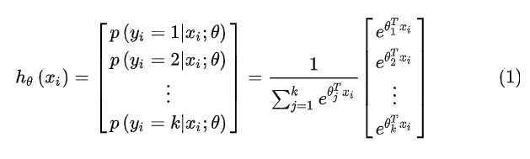
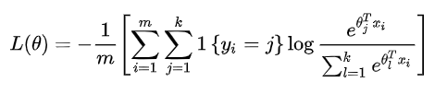
期中2：(20分)对率回归模型用sigmoid函数实现二分类，若替换为softmax函数，可以实现多分类。请给出线性多分类的损失函数（6分）并计算参数梯度（6分），同时基于梯度下降法给出算法学习的伪代码.（8分）
损失函数：
上式中1{·}表示为示性函数，当$y^{（i）}=j$时，函数值为1，否则为0，当类别为正确时，函数值为1.

Slide 4
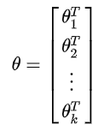
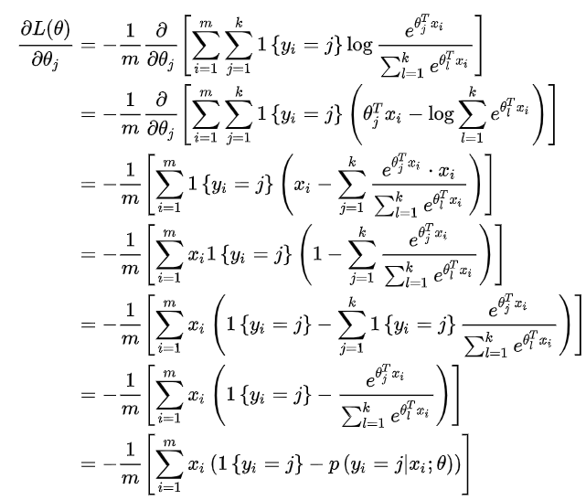
参数梯度：

Slide 5

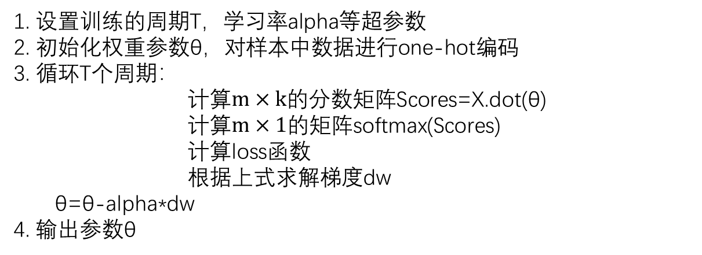
伪代码：
设输入数据$X=\{x_{1}，x_{2}，x_{3}，······，x_{m}\}$，共m个数据样本，组成$m×n$的矩阵，输出的类别为$Y=\{y_{1}，y_{2}，y_{3}，······，y_{m}\}$，其中$y_{i}$是一个$1×k$的one-hot矩阵，$P=\{p_{1}，p_{2}，p_{3}，······，p_{m}\}$，对应于一个$m×k$的矩阵，λ表示正则化参数。
1. 设置训练的周期T，学习率alpha等超参数
2. 初始化权重参数θ，对样本中数据进行one-hot编码
3. 循环T个周期：
计算$m×k$的分数矩阵Scores=X.dot(θ)
计算$m×1$的矩阵softmax(Scores)
计算loss函数
根据上式求解梯度dw
θ=θ-alpha*dw
4. 输出参数θ

Slide 6
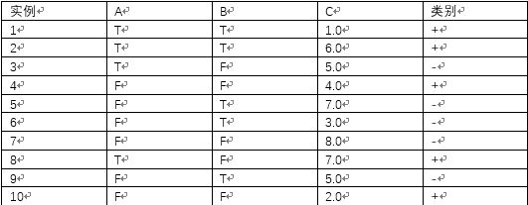
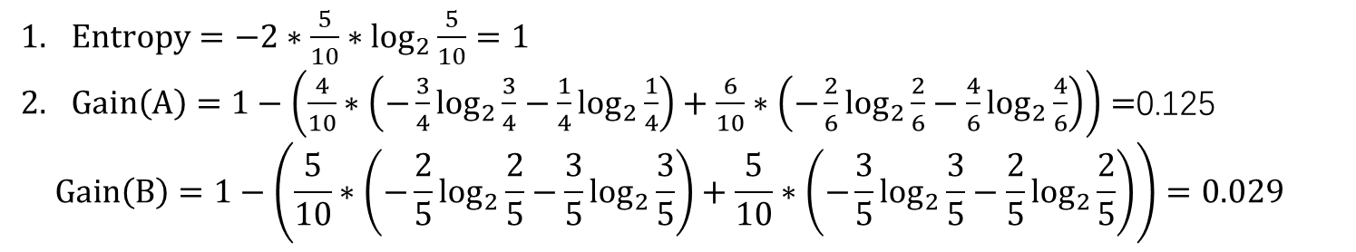
期中3：下表表示的二分类数据集，具有三个属性A,B,C，样本标记为两类“+”，“-”。请运用你学过的知识完成如下问题：
整个训练样本关于类属性的熵是多少（3分）
数据集中A，B两个属性的信息增益各是多少（3分）
对于属性C，计算所有可能划分的信息增益（4分）
根据Gini指数，A和B两个属性哪个是最优划分（4分）
采用算法C4.5，构造决策树（6分）
$Entropy=−2∗\frac{5}{10}∗\log_{2}{\frac{5}{10}}=1$
$Gain\left(A\right)=1−\left(\frac{4}{10}∗\left(−\frac{3}{4}\log_{2}{\frac{3}{4}}−\frac{1}{4}\log_{2}{\frac{1}{4}}\right)+\frac{6}{10}∗\left(−\frac{2}{6}\log_{2}{\frac{2}{6}}−\frac{4}{6}\log_{2}{\frac{4}{6}}\right)\right)=$0.125
$$Gain\left(B\right)=1−\left(\frac{5}{10}∗\left(−\frac{2}{5}\log_{2}{\frac{2}{5}}−\frac{3}{5}\log_{2}{\frac{3}{5}}\right)+\frac{5}{10}∗\left(−\frac{3}{5}\log_{2}{\frac{3}{5}}−\frac{2}{5}\log_{2}{\frac{2}{5}}\right)\right)=0.029$$

Slide 7
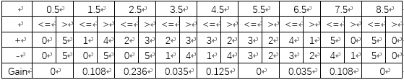
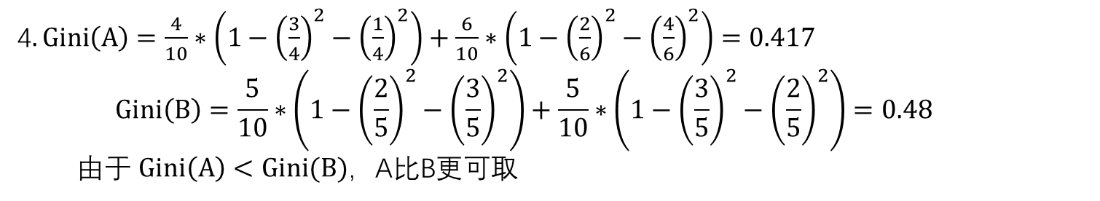
3. 排列C属性值
所有可能划分及信息增益
4$.Gini\left(A\right)=\frac{4}{10}∗\left(1−{\left(\frac{3}{4}\right)}^{2}−{\left(\frac{1}{4}\right)}^{2}\right)+\frac{6}{10}∗\left(1−{\left(\frac{2}{6}\right)}^{2}−{\left(\frac{4}{6}\right)}^{2}\right)=0.417$
$$Gini\left(B\right)=\frac{5}{10}∗\left(1−{\left(\frac{2}{5}\right)}^{2}−{\left(\frac{3}{5}\right)}^{2}\right)+\frac{5}{10}∗\left(1−{\left(\frac{3}{5}\right)}^{2}−{\left(\frac{2}{5}\right)}^{2}\right)=0.48$$
由于 $Gini\left(A\right)<Gini(B)$，A比B更可取

Slide 8
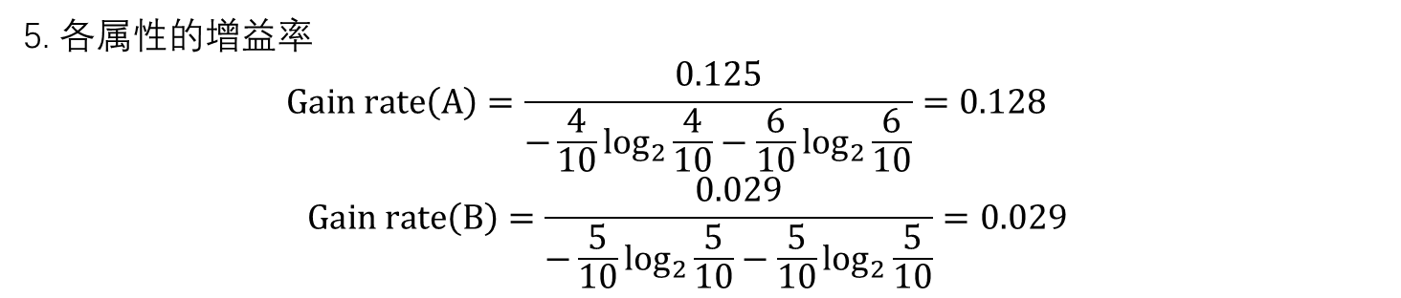
5. 各属性的增益率
$$Gain rate\left(A\right)=\frac{0.125}{−\frac{4}{10}\log_{2}{\frac{4}{10}}−\frac{6}{10}\log_{2}{\frac{6}{10}}}=0.128$$
$$Gain rate\left(B\right)=\frac{0.029}{−\frac{5}{10}\log_{2}{\frac{5}{10}}−\frac{5}{10}\log_{2}{\frac{5}{10}}}=0.029$$
根据 $C≤2.5$将数据集划分为{1,10}和{2,3,4,5,6,7,8,9}
同理，划分节点{2,3,4,5,6,7,8,9}直到节点中仅包含一种类别，得到如下图决策树：

Slide 9
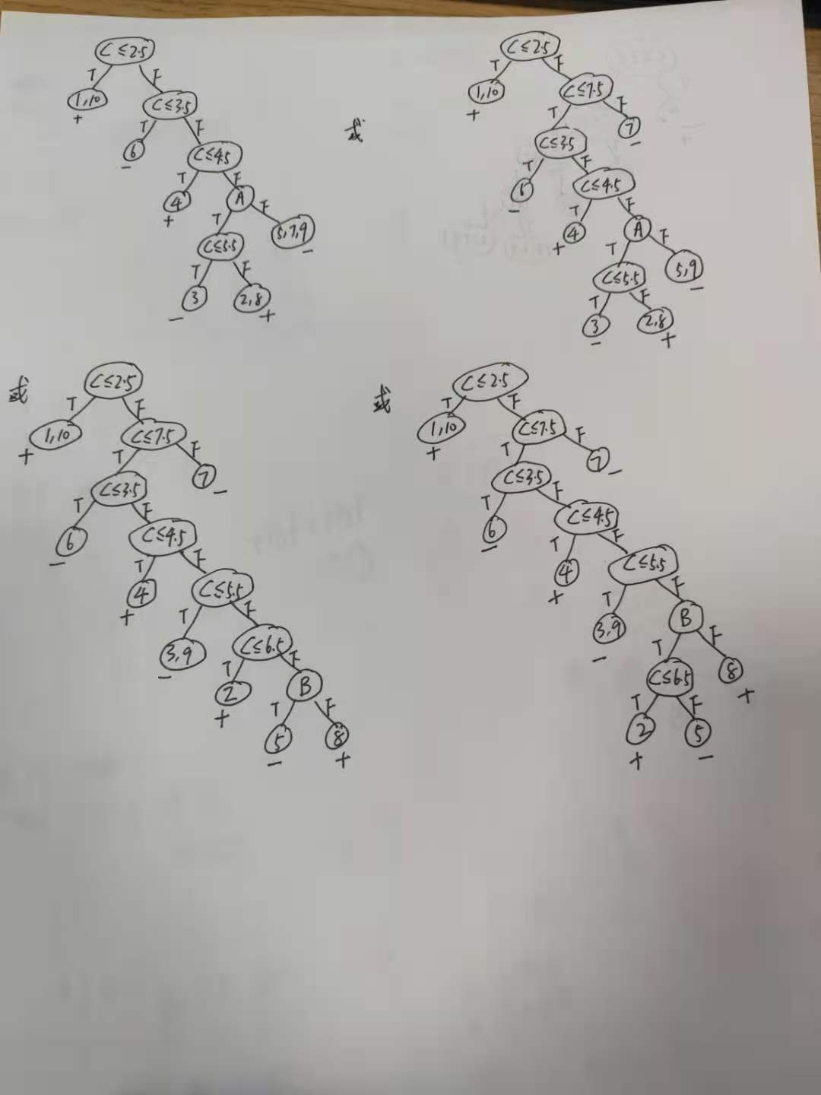

Slide 10
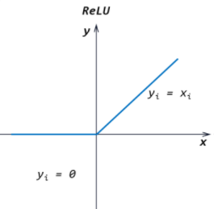

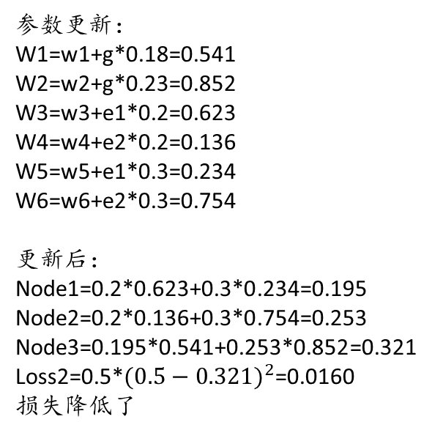

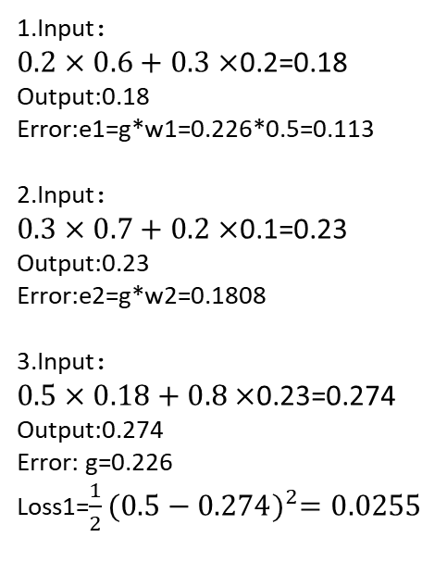
期中4:考虑如下简单网络，假设激活函数为ReLU，用平方损失$\frac{1}{2}{\left(y−\hat{y}\right)}^{2}$计算误差，请用BP算法更新一次所有参数（学习率为1），给出更新后的参数值（12分，给出详细计算过程），并计算给定输入值x=(0.2,0.3)时初始时和更新后的输出值（5分），检查参数更新是否降低了平方损失值.（3分）
1.Input：
$0.2×0.6+0.3×$0.2=0.18
Output:0.18
Error:e1=g*w1=0.226*0.5=0.113
2.Input：
$0.3×0.7+0.2×$0.1=0.23
Output:0.23
Error:e2=g*w2=0.1808
3.Input：
$0.5×0.18+0.8×$0.23=0.274
Output:0.274
Error: g=0.226
Loss1=$\frac{1}{2}{(0.5−0.274)}^{2}=0.0255$
参数更新：
W1=w1+g*0.18=0.541
W2=w2+g*0.23=0.852
W3=w3+e1*0.2=0.623
W4=w4+e2*0.2=0.136
W5=w5+e1*0.3=0.234
W6=w6+e2*0.3=0.754
更新后：
Node1=0.2*0.623+0.3*0.234=0.195
Node2=0.2*0.136+0.3*0.754=0.253
Node3=0.195*0.541+0.253*0.852=0.321
Loss2=0.5*${(0.5−0.321)}^{2}$=0.0160
损失降低了
Relu：

Slide 11
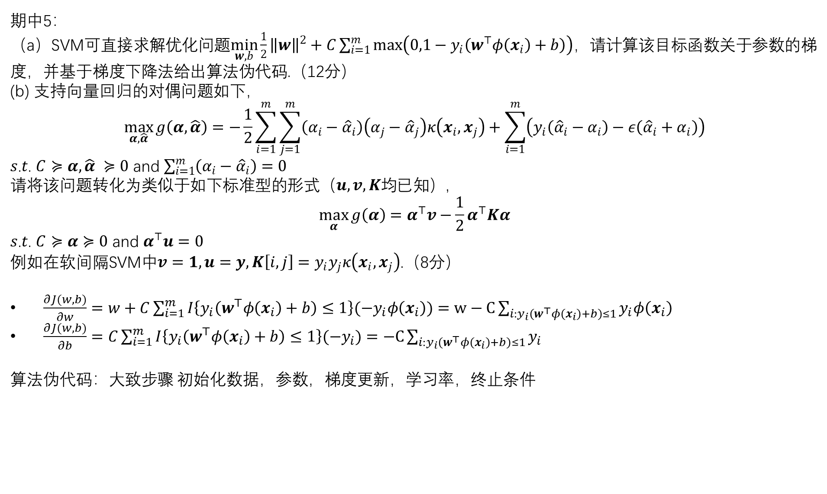
期中5：
（a）SVM可直接求解优化问题$\min_{w,b}{\frac{1}{2}{\left\|w\right\|}^{2}+C\sum_{i=1}^{m}{\max\left(0,1−y_{i}\left(w^{⊤}φ\left(x_{i}\right)+b\right)\right)}}$，请计算该目标函数关于参数的梯度，并基于梯度下降法给出算法伪代码.（12分）
(b) 支持向量回归的对偶问题如下，
$$\max_{α, \hat{α}}{g\left(α,\hat{α}\right)=−\frac{1}{2}\sum_{i=1}^{m}{\sum_{j=1}^{m}{\left(α_{i}−{\hat{α}}_{i}\right)\left(α_{j}−{\hat{α}}_{j}\right)κ\left(x_{i},x_{j}\right)}}+\sum_{i=1}^{m}{\left(y_{i}\left({\hat{α}}_{i}−α_{i}\right)−ε\left({\hat{α}}_{i}+α_{i}\right)\right)}}$$
𝑠.𝑡. $C≽α, \hat{α} ≽0$ and $\sum_{i=1}^{m}{\left(α_{i}−{\hat{α}}_{i}\right)}=0$
请将该问题转化为类似于如下标准型的形式（$u,v,K$均已知）,
$$\max_{α}{g\left(α\right)=α^{⊤}v−\frac{1}{2}α^{⊤}Kα}$$
𝑠.𝑡. $C≽α≽0$ and $α^{⊤}u=0$
例如在软间隔SVM中$v=1, u=y, K\left[i,j\right]=y_{i}y_{j}κ\left(x_{i},x_{j}\right)$.（8分）
$\frac{∂J(w,b)}{∂w}=w+C\sum_{i=1}^{m}{I\left\{y_{i}\left(w^{⊤}φ\left(x_{i}\right)+b\right)≤1\right\}(−y_{i}φ\left(x_{i}\right))}=w−C\sum_{i:y_{i}\left(w^{⊤}φ\left(x_{i}\right)+b\right)≤1}{y_{i}φ\left(x_{i}\right)}$
$\frac{∂J(w,b)}{∂b}=C\sum_{i=1}^{m}{I\left\{y_{i}\left(w^{⊤}φ\left(x_{i}\right)+b\right)≤1\right\}(−y_{i})}=−C\sum_{i:y_{i}\left(w^{⊤}φ\left(x_{i}\right)+b\right)≤1}{y_{i}}$
算法伪代码：大致步骤 初始化数据，参数，梯度更新，学习率，终止条件

Slide 12

期中5：
$$\max_{α, \hat{α}}{g\left(α,\hat{α}\right)=−\frac{1}{2}\sum_{i=1}^{m}{\sum_{j=1}^{m}{\left(α_{i}−{\hat{α}}_{i}\right)\left(α_{j}−{\hat{α}}_{j}\right)κ\left(x_{i},x_{j}\right)}}+\sum_{i=1}^{m}{\left(y_{i}\left({\hat{α}}_{i}−α_{i}\right)−ε\left({\hat{α}}_{i}+α_{i}\right)\right)}}$$
$$\max_{α}{g\left(α\right)=α^{⊤}v−\frac{1}{2}α^{⊤}Kα}$$
$$\sum_{i=1}^{m}{\sum_{j=1}^{m}{\left(α_{i}−{\hat{α}}_{i}\right)\left(α_{j}−{\hat{α}}_{j}\right)κ\left(x_{i},x_{j}\right)}}=\sum_{i=1}^{m}{\sum_{j=1}^{m}{α_{i}α_{j}k_{ij}−{\hat{α}}_{i}α_{j}k_{ij}−α_{i}{\hat{α}}_{j}k_{ij}+{\hat{α}}_{i}{\hat{α}}_{j}k_{ij}}}$$
令$α^{∗}=\left(\begin{matrix}α \\ \hat{α}\end{matrix}\right)$，则有$\sum_{i=1}^{m}{\sum_{j=1}^{m}{α_{i}α_{j}k_{ij}−{\hat{α}}_{i}α_{j}k_{ij}−α_{i}{\hat{α}}_{j}k_{ij}+{\hat{α}}_{i}{\hat{α}}_{j}k_{ij}}}={α^{∗}}^{T}Kα^{∗}$,其中，K=$\left[\begin{matrix}k & −k \\ −k & k\end{matrix}\right]$
令 $v=\left(\begin{matrix}−y−ε \\ y−ε\end{matrix}\right)$,则有$\sum_{i=1}^{m}{\left(y_{i}\left({\hat{α}}_{i}−α_{i}\right)−ε\left({\hat{α}}_{i}+α_{i}\right)\right)}={α^{∗}}^{T}v$
因此，原式形变为$\max_{α^{∗}}{g\left(α^{∗}\right)={α^{∗}}^{⊤}v−\frac{1}{2}{α^{∗}}^{⊤}Kα^{∗}}$ s.t. $C≥α^{∗}≥0,{α^{∗}}^{T}v=0$

Slide 13
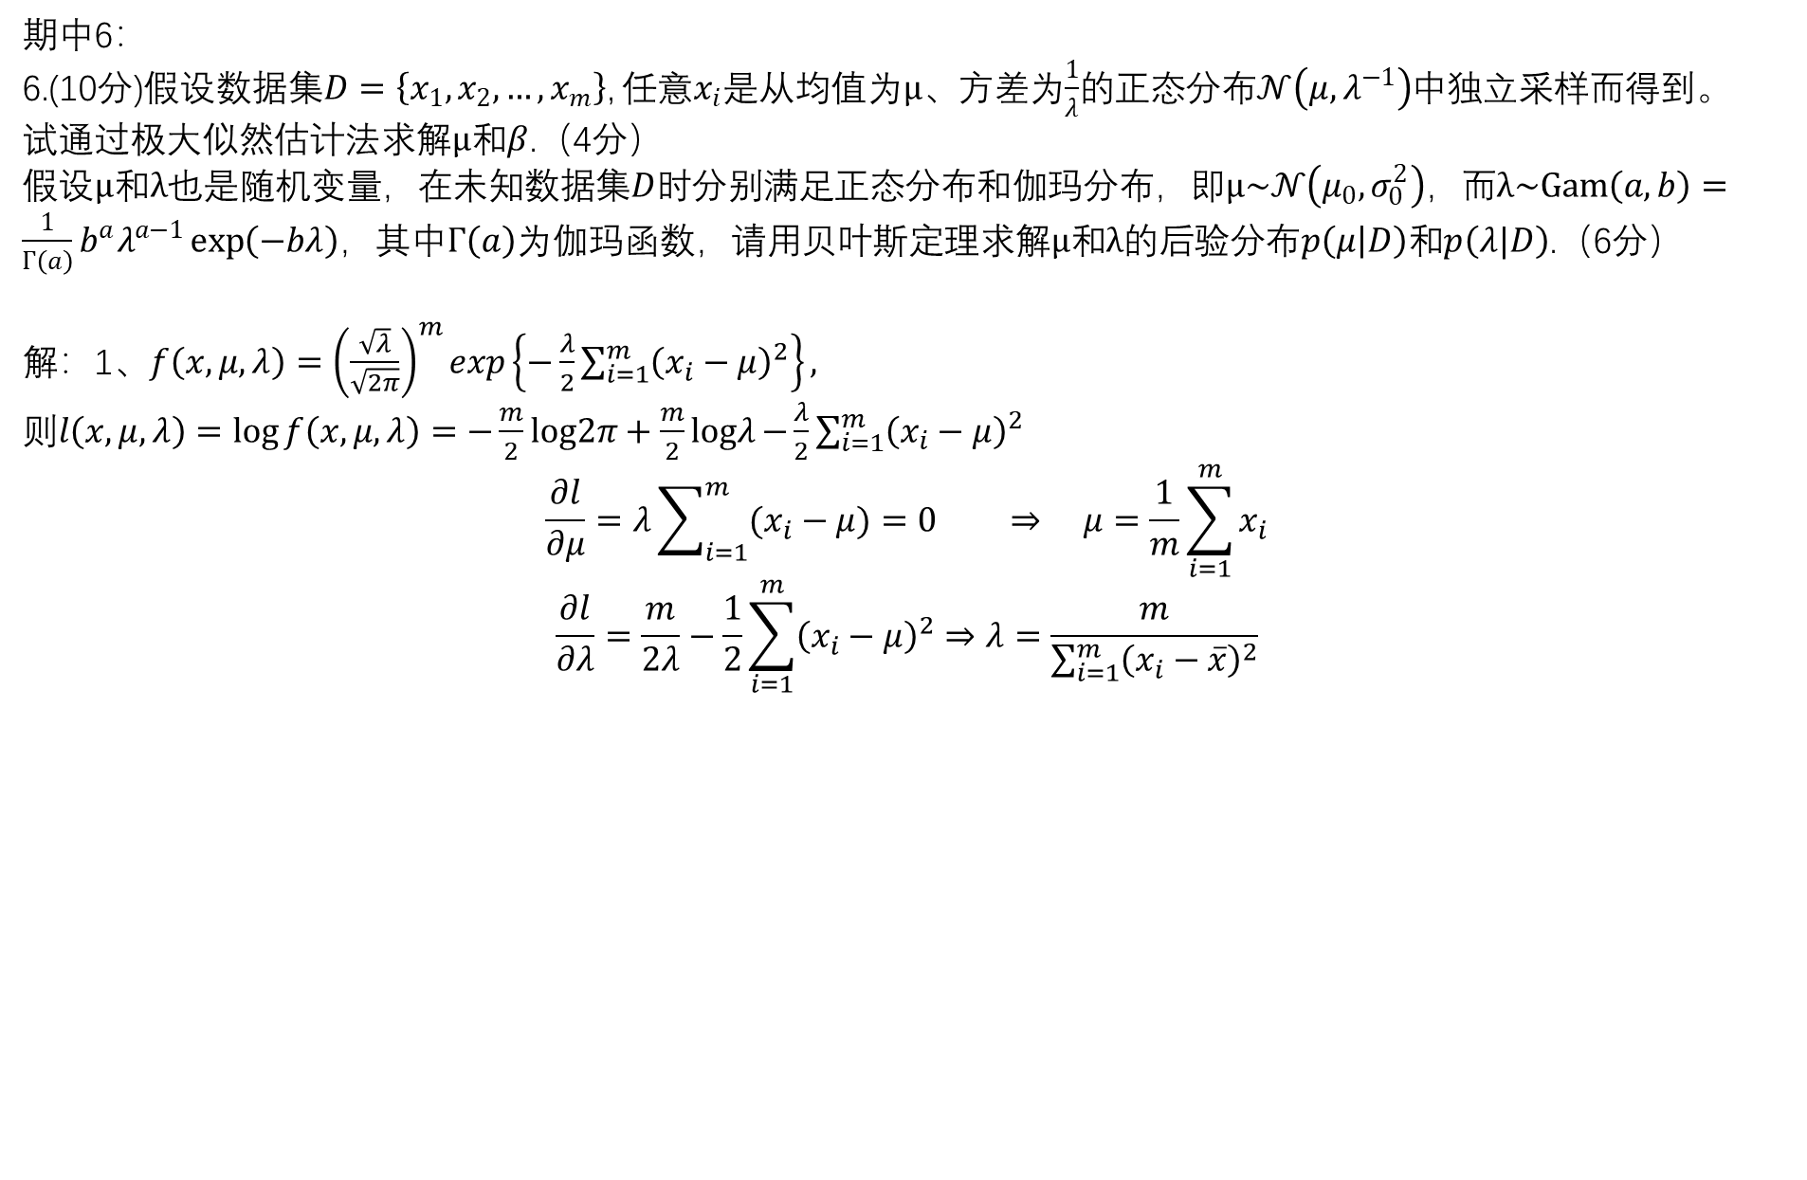
期中6：
6.(10分)假设数据集$D=\left\{x_{1},x_{2},…,x_{m}\right\}$, 任意$x_{i}$是从均值为$μ$、方差为$\frac{1}{λ}$的正态分布$𝒩\left(μ,λ^{−1}\right)$中独立采样而得到。
试通过极大似然估计法求解$μ$和$β$.（4分）
假设$μ$和$λ$也是随机变量，在未知数据集$D$时分别满足正态分布和伽玛分布，即$μ\sim 𝒩\left(μ_{0},σ_{0}^{2}\right)$，而$λ\sim Gam\left(a,b\right)=\frac{1}{Γ\left(a\right)}b^{a}λ^{a−1}\exp\left(−bλ\right)$，其中$Γ\left(a\right)$为伽玛函数，请用贝叶斯定理求解$μ$和$λ$的后验分布$p\left(μ | D\right)$和$p\left(λ|D\right)$.（6分）
解：1、$f\left(x,μ,λ\right)={\left(\frac{\sqrt{λ}}{\sqrt{2π}}\right)}^{m}exp\left\{−\frac{λ}{2}\sum_{i=1}^{m}{{\left(x_{i}−μ\right)}^{2}}\right\},$
则$l\left(x,μ,λ\right)=\log{f\left(x,μ,λ\right)}=−\frac{m}{2}log2π+\frac{m}{2}logλ−{\frac{λ}{2}\sum_{i=1}^{m}{{\left(x_{i}−μ\right)}^{2}}}$
$$\frac{∂l}{∂μ}=λ\sum_{i=1}^{m}{(x_{i}−μ)}=0 ⇒ μ=\frac{1}{m}\sum_{i=1}^{m}{x_{i}}$$
$$\frac{∂l}{∂λ}=\frac{m}{2λ}−\frac{1}{2}\sum_{i=1}^{m}{{\left(x_{i}−μ\right)}^{2}}⇒λ=\frac{m}{\sum_{i=1}^{m}{{\left(x_{i}−\overline{x}\right)}^{2}}}$$

Slide 14

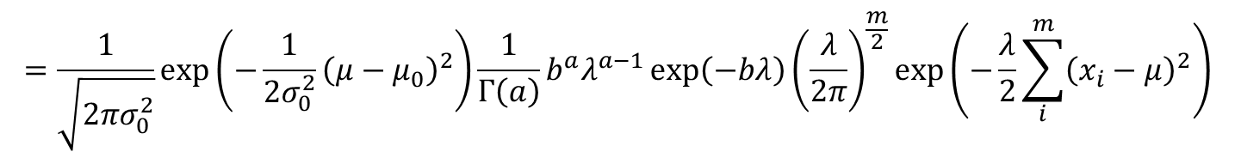


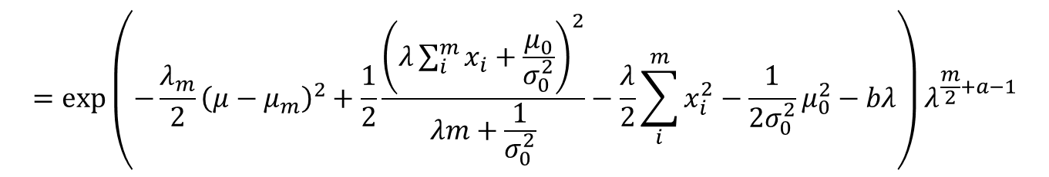
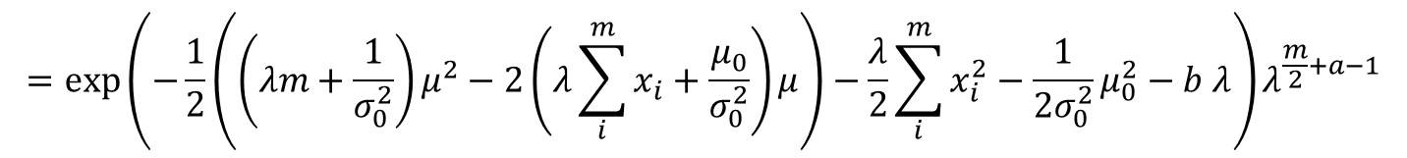
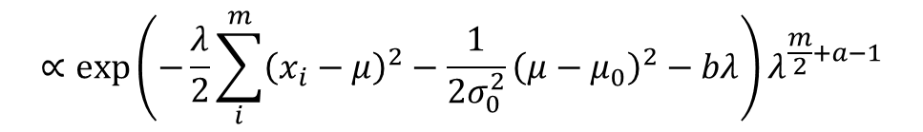
期中6：
6.(10分)假设数据集$D=\left\{x_{1},x_{2},…,x_{m}\right\}$, 任意$x_{i}$是从均值为$μ$、方差为$\frac{1}{λ}$的正态分布$𝒩\left(μ,λ^{−1}\right)$中独立采样而得到。
试通过极大似然估计法求解$μ$和$β$.（4分）
假设$μ$和$λ$也是随机变量，在未知数据集$D$时分别满足正态分布和伽玛分布，即$μ\sim 𝒩\left(μ_{0},σ_{0}^{2}\right)$，而$λ\sim Gam\left(a,b\right)=\frac{1}{Γ\left(a\right)}b^{a}λ^{a−1}\exp\left(−bλ\right)$，其中$Γ\left(a\right)$为伽玛函数，请用贝叶斯定理求解$μ$和$λ$的后验分布$p\left(μ | D\right)$和$p\left(λ|D\right)$.（6分）
解：2、$P\left(D,λ,μ\right)=P\left(D | μ,λ\right)p\left(λ\right)p\left(μ\right)=p\left(λ\right)p\left(μ\right)\prod_{i=1}^{m}{p\left(x_{i} | μ,λ\right)}$
$$=\frac{1}{\sqrt{2πσ_{0}^{2}}}\exp\left(−\frac{1}{2σ_{0}^{2}}{\left(μ−μ_{0}\right)}^{2}\right)\frac{1}{Γ\left(a\right)}b^{a}λ^{a−1}\exp\left(−bλ\right){\left(\frac{λ}{2π}\right)}^{\frac{m}{2}}\exp\left(−\frac{λ}{2}\sum_{i}^{m}{{\left(x_{i}−μ\right)}^{2}}\right)$$
$$∝\exp\left(−\frac{λ}{2}\sum_{i}^{m}{{\left(x_{i}−μ\right)}^{2}}−\frac{1}{2σ_{0}^{2}}{\left(μ−μ_{0}\right)}^{2}−bλ\right)λ^{\frac{m}{2}+a−1}$$
记$λ_{m}=λm+\frac{1}{σ_{0}^{2}}$
$$=\exp\left(−\frac{1}{2}\left(\left(λm+\frac{1}{σ_{0}^{2}}\right)μ^{2}−2\left(λ\sum_{i}^{m}{x_{i}}+\frac{μ_{0}}{σ_{0}^{2}}\right)μ\right)−\frac{λ}{2}\sum_{i}^{m}{x_{i}^{2}}−\frac{1}{2σ_{0}^{2}}μ_{0}^{2}−b λ\right)λ^{\frac{m}{2}+a−1}$$
$$μ_{m}=\frac{λ\sum_{i}^{m}{x_{i}}+\frac{μ_{0}}{σ_{0}^{2}}}{λm+\frac{1}{σ_{0}^{2}}}$$
$$=\exp\left(−\frac{λ_{m}}{2}{\left(μ−μ_{m}\right)}^{2}+\frac{1}{2}\frac{{\left(λ\sum_{i}^{m}{x_{i}}+\frac{μ_{0}}{σ_{0}^{2}}\right)}^{2}}{λm+\frac{1}{σ_{0}^{2}}}−\frac{λ}{2}\sum_{i}^{m}{x_{i}^{2}}−\frac{1}{2σ_{0}^{2}}μ_{0}^{2}−bλ\right)λ^{\frac{m}{2}+a−1}$$

Slide 15
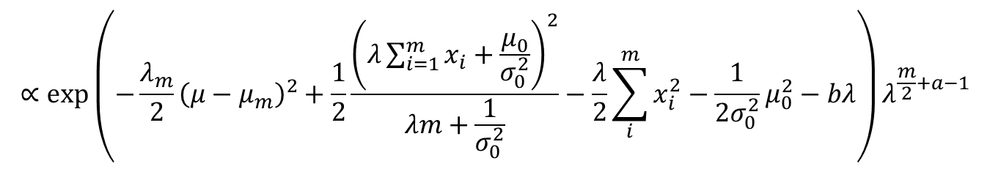
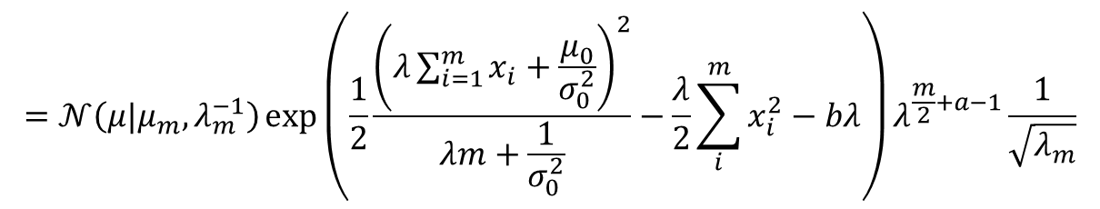

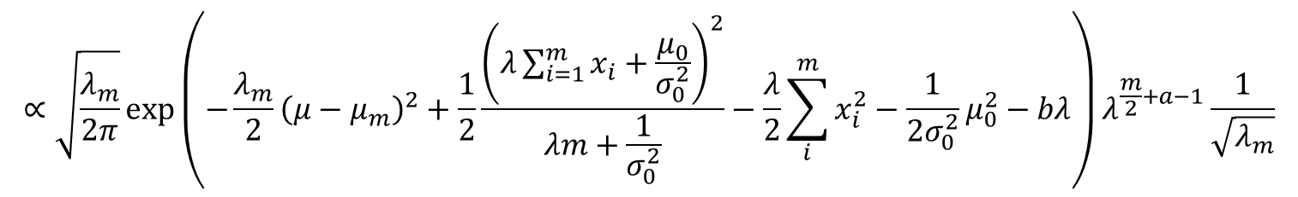


期中6：
6.(10分)假设数据集$D=\left\{x_{1},x_{2},…,x_{m}\right\}$, 任意$x_{i}$是从均值为$μ$、方差为$\frac{1}{λ}$的正态分布$𝒩\left(μ,λ^{−1}\right)$中独立采样而得到。
试通过极大似然估计法求解$μ$和$β$.（4分）
假设$μ$和$λ$也是随机变量，在未知数据集$D$时分别满足正态分布和伽玛分布，即$μ\sim 𝒩\left(μ_{0},σ_{0}^{2}\right)$，而$λ\sim Gam\left(a,b\right)=\frac{1}{Γ\left(a\right)}b^{a}λ^{a−1}\exp\left(−bλ\right)$，其中$Γ\left(a\right)$为伽玛函数，请用贝叶斯定理求解$μ$和$λ$的后验分布$p\left(μ | D\right)$和$p\left(λ|D\right)$.（6分）
解：2、$P\left(D,λ,μ\right)=P\left(D | μ,λ\right)p\left(λ\right)p\left(μ\right)=p\left(λ\right)p\left(μ\right)\prod_{i=1}^{m}{p\left(x_{i} | μ,λ\right)}$
记$λ_{m}=λm+\frac{1}{σ_{0}^{2}}$
$$∝\exp\left(−\frac{λ_{m}}{2}{\left(μ−μ_{m}\right)}^{2}+\frac{1}{2}\frac{{\left(λ\sum_{i=1}^{m}{x_{i}}+\frac{μ_{0}}{σ_{0}^{2}}\right)}^{2}}{λm+\frac{1}{σ_{0}^{2}}}−\frac{λ}{2}\sum_{i}^{m}{x_{i}^{2}}−\frac{1}{2σ_{0}^{2}}μ_{0}^{2}−bλ\right)λ^{\frac{m}{2}+a−1}$$
$$μ_{m}=\frac{λ\sum_{i}^{m}{x_{i}}+\frac{μ_{0}}{σ_{0}^{2}}}{λm+\frac{1}{σ_{0}^{2}}}$$
$$∝\sqrt{\frac{λ_{m}}{2π}}\exp\left(−\frac{λ_{m}}{2}{\left(μ−μ_{m}\right)}^{2}+\frac{1}{2}\frac{{\left(λ\sum_{i=1}^{m}{x_{i}}+\frac{μ_{0}}{σ_{0}^{2}}\right)}^{2}}{λm+\frac{1}{σ_{0}^{2}}}−\frac{λ}{2}\sum_{i}^{m}{x_{i}^{2}}−\frac{1}{2σ_{0}^{2}}μ_{0}^{2}−bλ\right)λ^{\frac{m}{2}+a−1}\frac{1}{\sqrt{λ_{m}}}$$
$$=𝒩\left(μ|μ_{m},λ_{m}^{−1}\right)\exp\left(\frac{1}{2}\frac{{\left(λ\sum_{i=1}^{m}{x_{i}}+\frac{μ_{0}}{σ_{0}^{2}}\right)}^{2}}{λm+\frac{1}{σ_{0}^{2}}}−\frac{λ}{2}\sum_{i}^{m}{x_{i}^{2}}−bλ\right)λ^{\frac{m}{2}+a−1}\frac{1}{\sqrt{λ_{m}}}$$

Slide 16
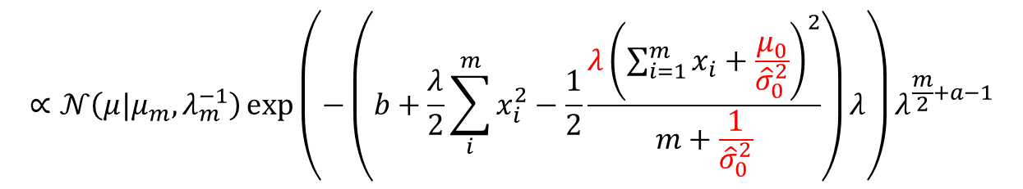

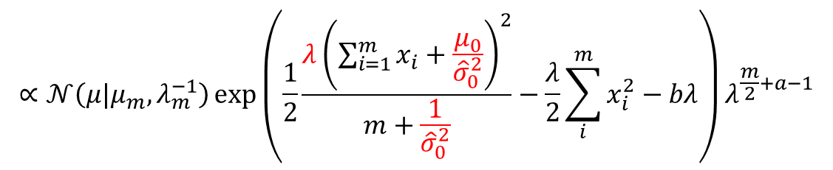

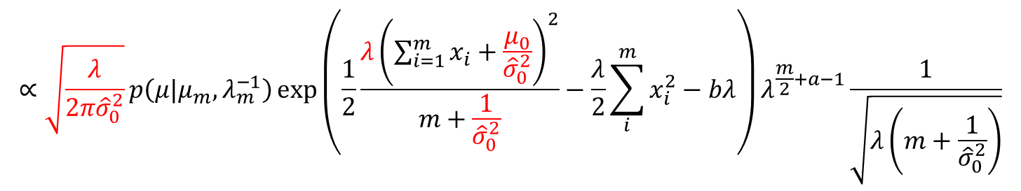


期中6：
6.(10分)假设数据集$D=\left\{x_{1},x_{2},…,x_{m}\right\}$, 任意$x_{i}$是从均值为$μ$、方差为$\frac{1}{λ}$的正态分布$𝒩\left(μ,λ^{−1}\right)$中独立采样而得到。
试通过极大似然估计法求解$μ$和$β$.（4分）
假设$μ$和$λ$也是随机变量，在未知数据集$D$时分别满足正态分布和伽玛分布，即$μ\sim 𝒩\left(μ_{0},σ_{0}^{2}\right)$，而$λ\sim Gam\left(a,b\right)=\frac{1}{Γ\left(a\right)}b^{a}λ^{a−1}\exp\left(−bλ\right)$，其中$Γ\left(a\right)$为伽玛函数，请用贝叶斯定理求解$μ$和$λ$的后验分布$p\left(μ | D\right)$和$p\left(λ|D\right)$.（6分）
解：2、$P\left(D,λ,μ\right)=P\left(D | μ,λ\right)p\left(λ\right)p\left(μ\right)=p\left(λ\right)p\left(μ\right)\prod_{i=1}^{m}{p\left(x_{i} | μ,λ\right)}$
需要限定$σ_{0}^{2}=\frac{{\hat{σ}}_{0}^{2}}{λ}$，$λ$才能满足Gamma分布
记$λ_{m}=λ\left(m+\frac{1}{{\hat{σ}}_{0}^{2}}\right)$
$$∝\sqrt{\frac{λ}{2π{\hat{σ}}_{0}^{2}}}p\left(μ|μ_{m},λ_{m}^{−1}\right)\exp\left(\frac{1}{2}\frac{{λ\left(\sum_{i=1}^{m}{x_{i}}+\frac{μ_{0}}{{\hat{σ}}_{0}^{2}}\right)}^{2}}{m+\frac{1}{{\hat{σ}}_{0}^{2}}}−\frac{λ}{2}\sum_{i}^{m}{x_{i}^{2}}−bλ\right)λ^{\frac{m}{2}+a−1}\frac{1}{\sqrt{λ\left(m+\frac{1}{{\hat{σ}}_{0}^{2}}\right)}}$$
$$μ_{m}=\frac{\sum_{i=1}^{m}{x_{i}}+\frac{μ_{0}}{{\hat{σ}}_{0}^{2}}}{m+\frac{1}{{\hat{σ}}_{0}^{2}}}$$
$$∝𝒩\left(μ|μ_{m},λ_{m}^{−1}\right)\exp\left(\frac{1}{2}\frac{{λ\left(\sum_{i=1}^{m}{x_{i}}+\frac{μ_{0}}{{\hat{σ}}_{0}^{2}}\right)}^{2}}{m+\frac{1}{{\hat{σ}}_{0}^{2}}}−\frac{λ}{2}\sum_{i}^{m}{x_{i}^{2}}−bλ\right)λ^{\frac{m}{2}+a−1}$$
$$∝𝒩\left(μ|μ_{m},λ_{m}^{−1}\right)\exp\left(−\left(b+\frac{λ}{2}\sum_{i}^{m}{x_{i}^{2}}−\frac{1}{2}\frac{{λ\left(\sum_{i=1}^{m}{x_{i}}+\frac{μ_{0}}{{\hat{σ}}_{0}^{2}}\right)}^{2}}{m+\frac{1}{{\hat{σ}}_{0}^{2}}}\right)λ\right)λ^{\frac{m}{2}+a−1}$$
$$𝒩\left(μ|μ_{m},λ_{m}^{−1}\right)Gam\left(a_{m},b_{m}\right)$$

